Slide 1

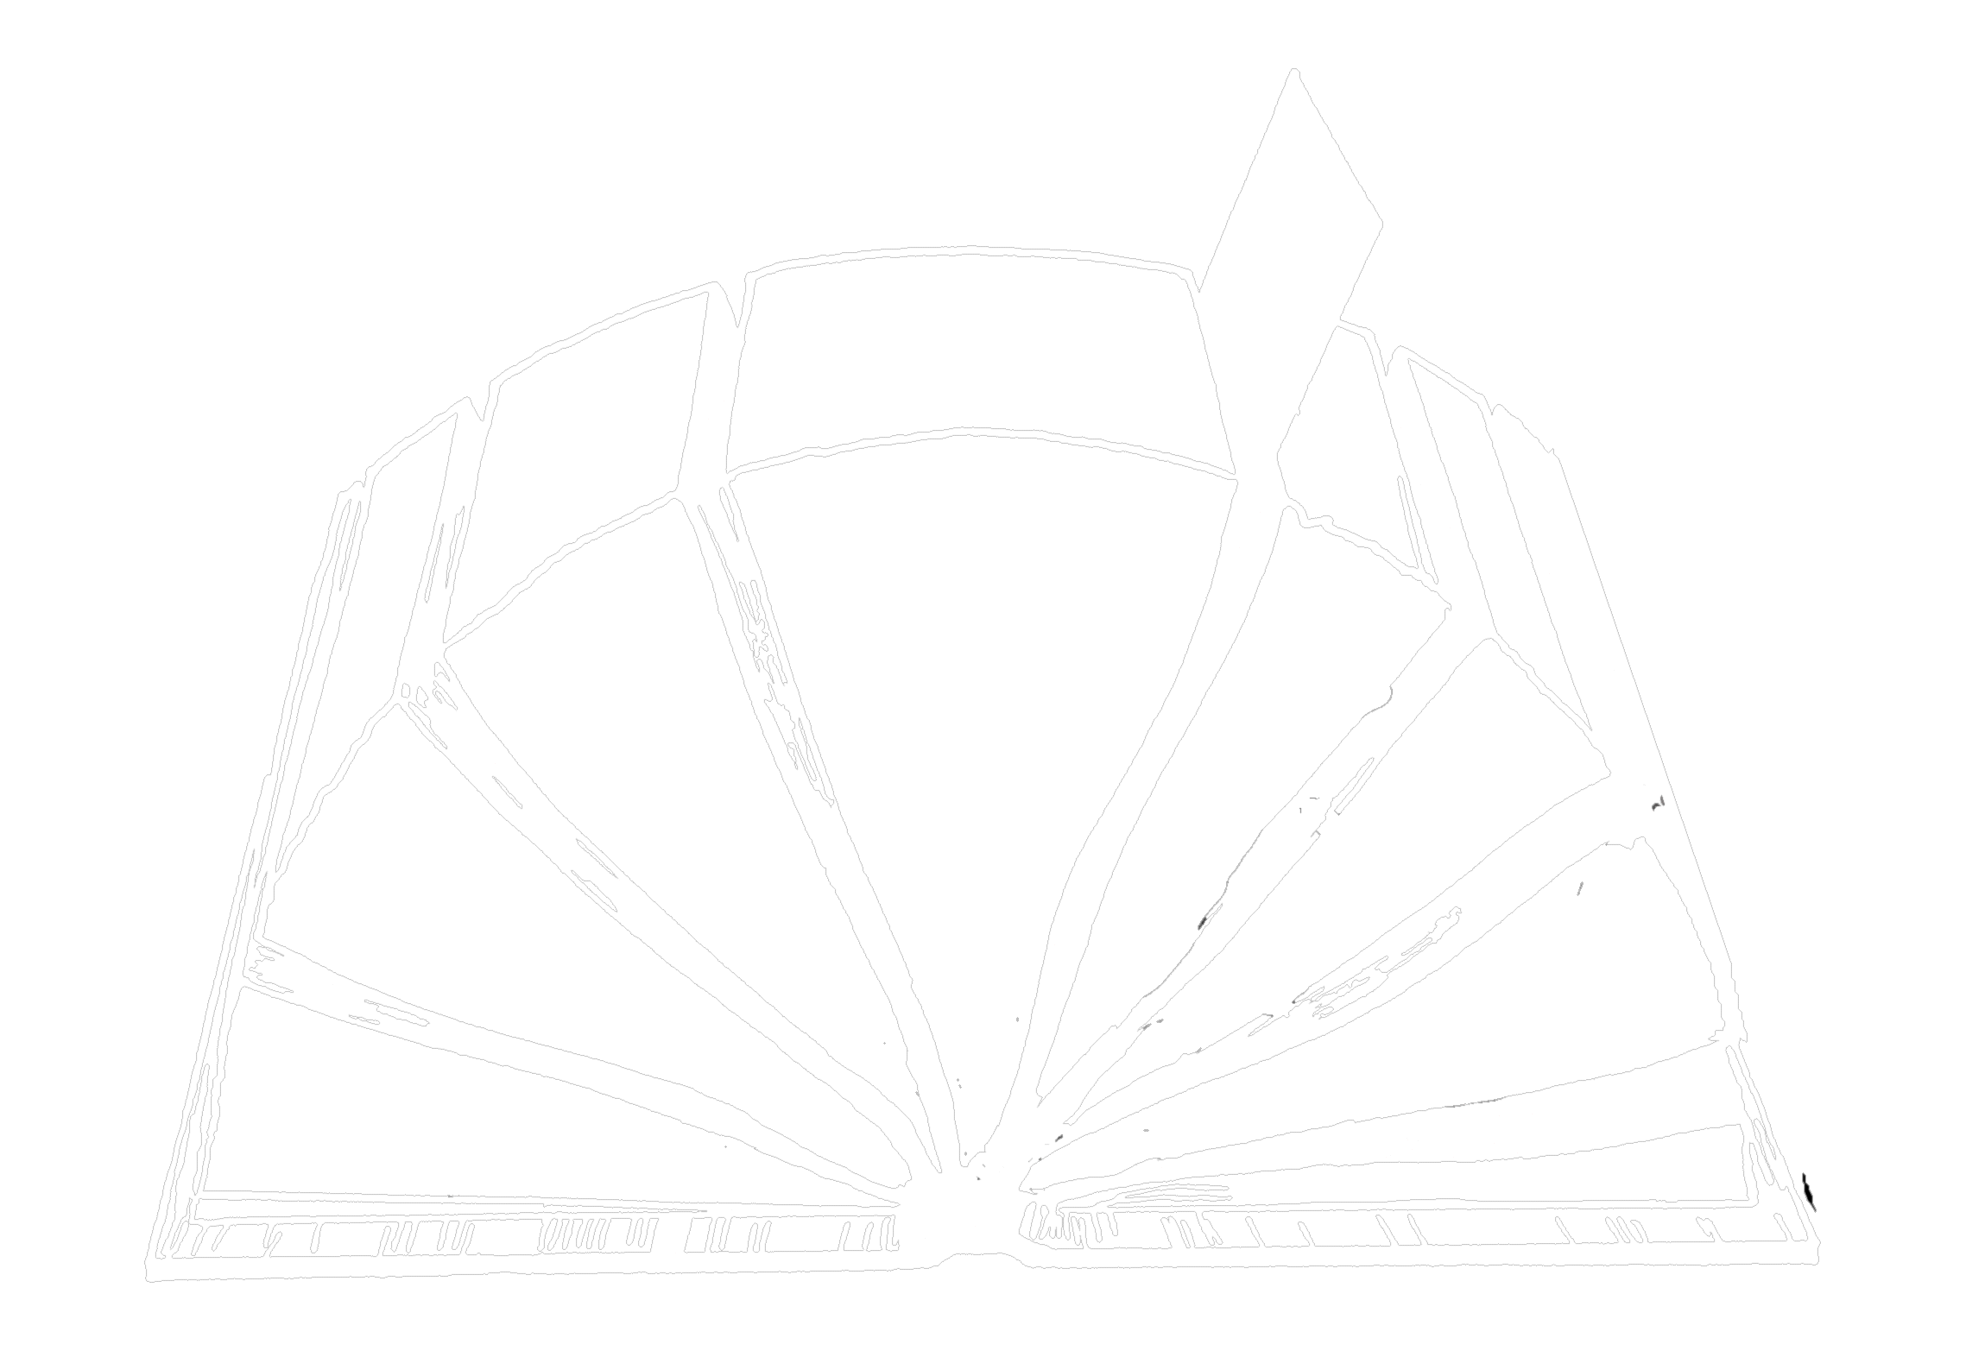
^^[kqyh ckbZcy**
blds Hkkx
o
blds va'k
lqfu;ksftr ---- Øfed -------- vuar
A Ministry of ScriptureTechnologies International
Notes:
हम इस भाग को खुली बाईबल कहते हैं...........क्योंकि.............
।।।। हम इसके हिस्सों को खोजेंगे..........................और तब तक, आप षायद अपनी दिमागी बाईबल फाईल को तैयार करना प्रारंभ कर चुके होंगे।
तो...............जो विचार प्रस्तुत हैं वे आपको आगे बतायेंगे कि
।।।। परमेष्वर का वचन संगठित है, प्रगतिषील रचना है, आत्मिक मूल्य में समय से परे हैं................साहित्य का अतुलनीय संग्रह है जिसमें आप अपना संपूर्ण विष्वास रख सकते हो..........इसके लेखकों में, इसके उद्धार के संदेष में, और हर मनुष्य के लिये दिये गये इसके सिद्ध आत्मिक निर्देषों में!

Slide 2


9.65.06.
©2006 TBBMI
01
Notes:
खुली बाईबल

Slide 3


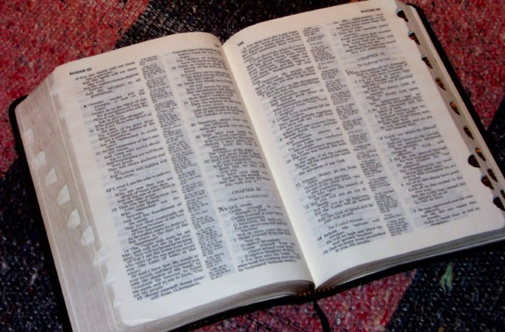
¼gka] ;g ,d lqfu;ksftr iqLrd gS!½
fn ckbZcy----
csfldyh
®
Hkkx N%
^^[kqyh ckbZcy**
©2006 TBBMI
9.65.06.
02
Notes:
हां, यह एक संगठित पुस्तक है। तो चलिये एक बड़ा कदम उटाते हुये आगे विस्तारपूर्वक देखेंगे................जैसा कि हमने कहा...‘‘ यह हमारे विष्वास का मूल दस्तावेज है।’’ यह भग छः है दि बाईबल ............बेसिकली , का वह भाग जिसे हम खुली बाईबल कहते हैं।

Slide 4

bl opu dks ckjhdh ls ns[ksaxs
9.65.06.
©2006 TBBMI
03
Notes:
हम वचन को बारीकी से देखेंगे ................जैसे कि अन्य छपी हुई पुस्तकों ................के समान ...........इसके कुछ अलग अलग भाग है। आज की बाईबल्स हमारे पूर्वजों के धर्मषास्त्र से बहुत अलग है। किंतु सदियों तक षाष्वत संदेष एक जैसा है।

Slide 5
^^[kqyh ckbZcy**
blds Hkkx
o
blds va'k
lqfu;ksftr ---- Øfed -------- vuar
A Ministry of ScriptureTechnologies International
©2006 TBBMI
9.65.06.
04
2
Notes:
हम इस भाग को खुली बाईबल कहते हैं...........क्योंकि.............
।।।। हम इसके हिस्सों को खोजेंगे..........................और तब तक, आप षायद अपनी दिमागी बाईबल फाईल को तैयार करना प्रारंभ कर चुके होंगे।
तो...............जो विचार प्रस्तुत हैं वे आपको आगे बतायेंगे कि
।।।। परमेष्वर का वचन संगठित है, प्रगतिषील रचना है, आत्मिक मूल्य में समय से परे हैं................साहित्य का अतुलनीय संग्रह है जिसमें आप अपना संपूर्ण विष्वास रख सकते हो..........इसके लेखकों में, इसके उद्धार के संदेष में, और हर मनुष्य के लिये दिये गये इसके सिद्ध आत्मिक निर्देषों में!

Slide 6
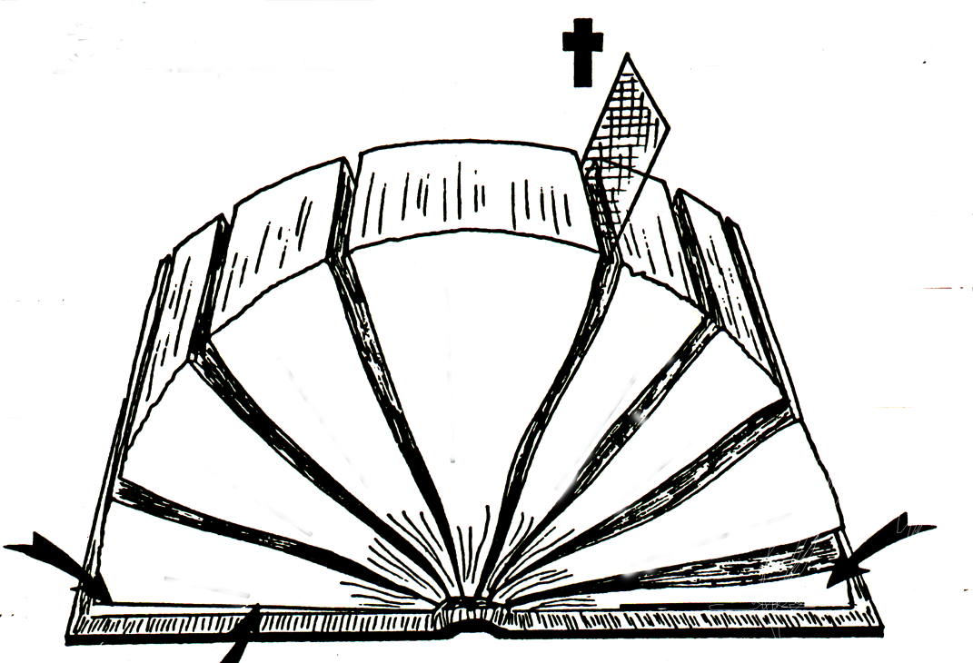
,
Mh ¼iq-fu-½
ch
Mh ¼u;k fu-½
“ ”
“ ”
lh
,d fo"k; %
bZ ¼iq-fu-½
bZ ¼u;k fu-½
“ ”
“ ”
,Q ¼iq-fu-½
,Q ¼u;k fu-½
४
३
५
/
/
th ¼iq-fu-½
th ¼u;k fu-½
६
२
७
v/;;u lgk;d ƒŠ
१
८
,p ¼iq-fu-½
,p ¼u;k fu-½
vkbZ ¼iq-fu-½
ts
२
१
^^[kqyh ckbZcy**
06-06
©2006 TBBMI
©2006 TBBMI
9.65.06.
06-
05
©TBBBI
Notes:
अध्ययन सहायक #18 ..............इसे खुली बाईबल कहा गया है................जैसे जैसे हम आगे बढ़ेंगे आप इसे भर सकेेंगे। इसे पढ़ना रोक दीजिये और आपको बहुत सी रिक्त पंक्तियां और अक्षर मिलेंगे। वे आपको अगले भाग तक ले जायेंगे। तो तैयार हैं? चलिये चलते हैं।

Slide 7
iqjkuh
dgkuh
u;h
dgkuh
†
३
५
६
२
४
४
७
ƒ
८
^^[kqyh ckbZcy**
06
5
Notes:
हम इस चित्र में बाईबल के खुले पृष्ठों को रखेंगे, इसे आठ भागों में बांटेंगे................
।।।। मध्य में बांटने वाला मार्कर रख दीजिये................
।।।। ..................एक ओर चार भाग और दूसरी ओर चार। और निष्चित, यह आपको दिखाई दे रहा होगा
।।।। .................बाईबल के दो बड़े भागों के बीच में यह मार्कर लगा हुआ है। यह इतिहास का सबसे प्रमुख घटनाक्रम जो पृथ्वी पर घटित हुआ ...........उसे दिखाता है..............कलवरी का क्रूस और हमारे प्रभु का बलिदान।
।।।। मार्कर के बांयी तरफ वाला भाग पुरानी कहानी कहलाता है।

Slide 8
u;h
dgkuh
iqjkuh
dgkuh
४
३]
५
६
२
७
१
८
^^[kqyh ckbZcy**
07
Notes:
हम अब प्रत्येक भाग को एक क्रम देंगे..............बांयी ओर से एक लिखते हुये, भाग आठ दायीं तरफ पहुंचेंगे।

Slide 9
iqjkuh
dgkuh
u;h
dgkuh
४
३
५
६
२
७
१
८
^^[kqyh ckbZcy**
08
4
Notes:
हम पुस्तकों के बीच में कुछ रोचक समानांतर घटनाओं को खोजेंगे। हम, उदाहरणतः, भागों को जोड़ेंगे
।।।। 1 व 5
।।।। 2 व 6
।।।। 3 व 7, और
।।।। 4 व 8

Slide 10
iqjkuh
dgkuh
u;h
dgkuh
४
३
५
lqlekpkj
६
२
७
१
fu;e
८
izkjafHkd nLrkost izek.k
^^[kqyh ckbZcy**
09
3
Notes:
पहले भाग 1 व 5 देखें। विचार कीजिये इन दोनों भागों में एक समानांतर उद्देष्य निहित है। अगर आप अध्ययन सहायक रु18 षीट का प्रयोग कर रहे हैं तो आप प्रत्येक स्थल को भरते जा सकते हैं।
।।।। सदियों से धर्मषास्त्र के ये दो भाग नियम कहलाते हैं। पुराना नियम
।।।। और सुसमाचार नये नियम में कहां जाता है। इन दोनो भागों के विषय में सोचिये, ये नीले रंग की रेखा से जुड़े हैं क्योंकि बाईबल में इनका कुछ समानान्तर उद्देष्य है। क्योंकि पुराने व नये नियम के भागों से
।।।। षेष नियम के भाग खुलते चले जाते हैं..............जैसा अब हम देखेंगे.........ठीक है.............
अब हमारे पास प्रारंभिक दस्तावेज ‘‘ है बाईबल के प्रत्येक भाग के लिये । इन प्रारंभिक दस्तावेजों को कहा गया है..................
‘‘नियम’’ पुराने धर्मषास्त्रों में और ‘‘सुसमाचार’’ नये धर्मषास्त्र में। अब अन्य भागों को भी खोलेंगे।

Slide 11
iqjkuh
dgkuh
u;h
dgkuh
४
blds ckn D;k \ o`gn ys[ku
३
५
lqlekpkj
६
२
izsfjr
७
bfrgkl
१
O;oLFkk
८
^^[kqyh ckbZcy**
10
4
Notes:
अब अगले जुड़े हुये समानांत भाग है 2 और 6
।।।। इन भागों को हम इतिहास कहते हैं पुराने नियम में
।।।। नये नियमों में प्रेरितों के कार्य, दूसरे षब्दों में
।।।। ये दो बाईबल के भाग इस दस्तावेज की परिस्थितियां प्रगट करते हैं................भाग 4 और 5। तो अब पुराने नियम में हमारे पास नियम व इतिहास है, और नये नियम में सुसमाचार व प्रेरितो के कार्य...............
।।।। ...............अब अगला क्या होगा? निष्चित ऐतिहासिक प्रगति व अद्वितीय सभ्यता के कारण लेखन तो विकसित होगा ही।

Slide 12
iqjkuh
dgkuh
u;h
dgkuh
४
३
५
lqlekpkj
६
dkO;
izsfjr
७
२ bfrgkl
if=;ka
१
O;oLFkk
८
11
3
^^[kqyh ckbZcy**
Notes:
तो.....................अब हम पुराने नियम के भाग 3 और नये नियम के भाग 7 को जाड़ेंगे
।।।। ये पारंपरिक रूप में पुराने नियम में काव्य कहलाते हैं
।।।। और नये नियम में पत्रियां
।।।। दोनों ओर, लेखन परिस्थितियों का परिणाम हैं जो दोनों भागों के लिखते समय उत्पन्न हुई होगी..........इसमें कुछ भविष्यवाणी वाले लक्षण भी हैं।

Slide 13
iqjkuh
dgkuh
u;h
dgkuh
४
३
५
lqlekpkj
६
Hkfo”;okf.k;ka
izsfjr
dkO;
२ bfrgkl
७
if=;ka
१
O;oLFkk
८
izdkf’krokD;
^^[kqyh ckbZcy**
12
2
Notes:
और अंततः...........भाग 4 व 8 ..............बाईबल के वे हिस्से, जिनमे साहित्य भरा हुआ है।
।।।। पुराने नियम में इन्हें भविष्यवक्ता कहा गया है
।।।। नये नियम में इन्हें भविष्यवक्ता कहा गया है
।।।। नये नियम में प्रकाषितवाक्य। अब जैसे हम आगे बढ़ते हैं हम इसे विस्तारपूर्वक देखेंगे।

Slide 14
iqjkuh
dgkuh
u;h
dgkuh
४
३
५
lqlekpkj
६
२
Hkfo";oDrk
dfork
izsfjrksa ds dk;Z
७
bfrgkl
१
fu;e
if=;ka
८
izdkf'krokD;
^^[kqyh ckbZcy**
13
4
Notes:
कुछ नये विचार भी देखे जा सकते हैं। इतने उच्च दृष्टिकोण से ‘‘हमारे विष्वास का आधार भूत दस्तावेज’’ बहुत स्पष्ट रूप से विषयों के हिसाब से आगे बढ़ रहा है............
जब हम इसे इस रूप में देखते हैं।
।।।। प्रत्येक भाग में हमारे पास प्रारंभिक दस्तावेज है................
।।।। ...............इसमे घटनाक्रम का इतिहास है.............
।।।। .................जो बदले में संरक्षित लेखन कहलाता है..........
।।।। ................इन दो भागों का भविष्यवाणियों के रूप में लेखन आगे आने वाले घटनाक्रमों का सूचक है।

Slide 15
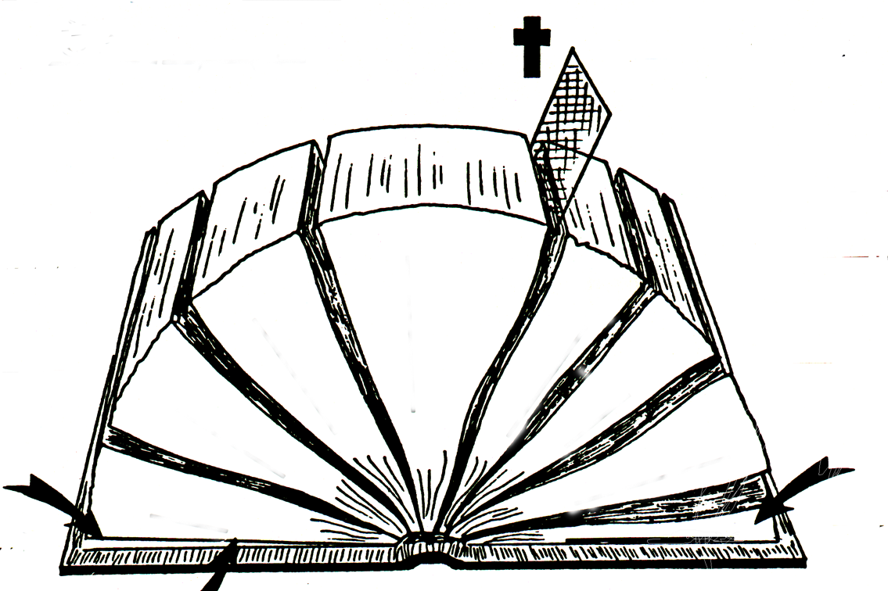
js[kk;sa , o ch
ƒˆŒŒ o"kZ
†Œays[kd
lk/kkj.k yksx
lSfud vxqos
,
O;olk;h
Mh ¼iq-fu-½
ch
“ ”
“ ”
lh
Mh ¼u;k fu-½
,d fo"k; %
dfo
bZ ¼iq-fu-½
4
“ ”
iqjksfgr
3
bZ ¼u;k fu-½
jktk
,Q ¼iq-fu-½
5
lqlekpkj
4
“ ”
,Q ¼u;k fu-½
३
५
6
okLrfod vkdkj
nsus okys
/
th ¼iq-fu-½
2
th ¼u;k fu-½
Hkfo";oDrk
६
cSadlZ
2
dfork
izsfjrksa ds dk;Z
7
v/;;u lgk;d ƒŠ
७
bfrgkl
1
if=;ka
1
८
fu;e
८
izdkf'krokD;
,p ¼iq-fu-½
vkbZ ¼iq-fu-½
2
1
ts
,p ¼u;k fu-½
©2006 TBBMI
06-06
©2006 TBBMI
9.65.06.
06-
05
©TBBBI
4
^^[kqyh ckbZcy**
14
Notes:
कुछ और तथ्य भी हैं जो बाईबल के प्रारंभिक गुणों को स्पष्ट करते हैं। अगर आप अध्ययन सहायक #18 का उपयोग करते हो, तो आपको वे संख्यायें व अक्षर मिलेंगे जो आपकी प्रगति को संगठित रूप में रखेंगे। जैसे जैसे हम दृष्य देखते जायेंगे।
।।।। {अध्ययन सहायक ष्षीट गायब हो जाती है} रेखा ऐ से प्रारंभ करके...............................
।।।। आपकी बाईबल एक लंबे समय में लिखी गई है; पृथ्वी के समय अनुसार लगभग 1600 वर्ष में।
।।।। और संपूर्ण समय में .......रेखा बी...............यह 40 लेखकों के द्वारा
लिखी गई पुस्तकों का संग्रह है। ये लोग विभिन्न परिवेष के हैं..........
..............राजा, अंजीर के पेड़ की छंटाई करने वाला, बैंकर्स, कवि, पुरोहित, सैन्य पुमुख और आम लोगों को परमेष्वर की ओर से संदेष मिलते रहे............और हमारे समय के लोगों को भी संदेष मिलते रहे

Slide 16
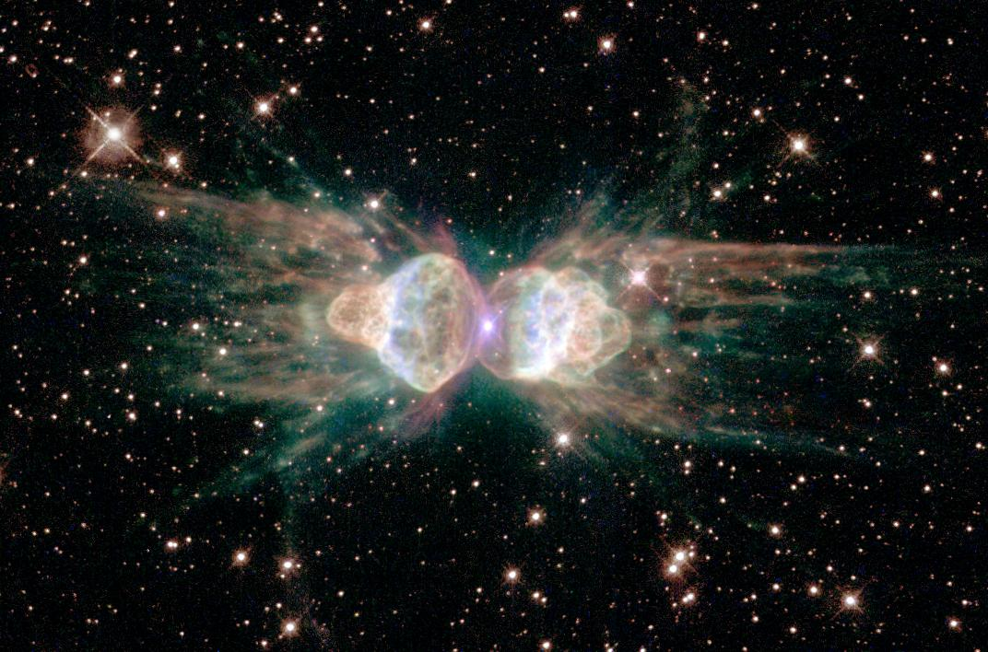
1600 o"kZ
40 ys[kd
,d fo"k; %
ijes'oj dh efgek
js[kk lh
ijes'oj dh efgek
४
३
५
६
२
lqlekpkj
Hkfo";oDrk
dfork
izsfjrksa ds dk;Z
if=;ka
७
bfrgkl
१
O;oLFkk
८
izdkf'krokD;
2
9.65.06.
2
© 2006 TBBMI
15
Notes:
और हर पुस्तक में से, हर पृष्ठ पर एक ही बात कही गई है
।।।। एक ही बड़ा विषय ...............लाईन सी ............परमेष्वर की महिमा
।।।। यह विषय क्यों? क्योंकि बिना परमेष्वर की महिमा पहचाने हम मसीही जीवन की आधारभूत नींव को जान नहीं सकते। हम सुसमाचार प्रचार में पारंगत कैसे हो सकते हैं, उदाहरण के लिये, हमें सर्वप्रथम परमेष्वर को महिमा देना है जिसके लिये हम प्राथमिकता से सुसमाचार प्रचार करते हैं।

Slide 17
ƒˆŒŒ o"kZ
†Œ ys[kd
^^iqjkuk** fu;e
,d fo"k; %
^^u;k** fu;e
ijes'oj dh efgek
js[kk Mh
ijes'oj dh iqjkuh bPNk ---- ijes'oj dh u;h bPNk
iqjkuk vuqca/k ------- u;k vuqca/k
dkO;
lqlekpkj
Hkfo”;oDrk
izsfjr
bfrgkl
if=;ka
izdkf’krokD;
O;oLFkk
^^[kqyh ckbZcy**
16
4
Notes:
रेखा की दोनों ओर ...............यह किताब का सबसे आधारभूत विभाजन बताती है, अब अध्ययन मार्गदर्षिका में है..............
।।।। .............बांयी ओर ..............पुराना नियम
।।।। .............दांयी ओर ..............नया नियम
।।।। वाचाओं के अध्ययन का स्मरण रखें, ये षब्द ऐसे भी समानांतर अर्थ वाले ले सकते हैं...............
।।।। पुराना अनुबंध और नया अनुबंध................या
।।।। परमेष्वर की पुरानी इच्छा और परमेष्वर की नयी इच्छा...........

Slide 18
ƒˆŒŒ o"kZ
†Œ ys[kd
,d fo"k; %
^^iqjkuk** fu;e
ijes'oj dh efgek
^^u;k** fu;e
js[kk bZ
^^…‹** iqLrdsa
^^„‰** iqLrdsa
lqlekpkj
३ ९ ¾२७
Hkfo";oDrk
izsfjrksa ds dk;Z
dfork
bfrgkl
if=;ka
izdkf'krokD;
^^[kqyh ckbZcy**
17
3
Notes:
प्रत्येक नियम की किताबों का समूह कितना बड़ा है?
।।।। रेखा ई...............39 किताबों का संग्रह पुराने नियम में पाया जाता है.................और
।।।। नये नियम में 27 पुस्तकें हैं। और स्मृति को तेज करने का एक तरीका ओर है.................
।।।। .................बांये ओर जो 39 संख्या है................9 को तीन बार गुणित करके 27 मिलता है। तो 39 आपको सीधे 27 पर ले जाता है। इस तरह याद रखना आसान है।

Slide 19
ƒˆŒŒ o"kZ
†Œ ys[kd
^^iqjkuk** fu;e
,d fo"k; %
^^u;k** fu;e
ijes'oj dh efgek
^^ …‹** iqLrdsa
^^ „‰** iqLrdsa
bczh Hkk"kk esa
js[kk ,Q
;wukuh Hkk"kk esa
lqlekpkj
Hkfo";oDrk
izsfjrksa ds dk;Z
dfork
bfrgkl
if=;ka
fu;e
izdkf'krokD;
^^[kqyh ckbZcy**
18
2
Notes:
अब भाषा की बात करे? यह रेखा एफ को बताती है।
।।।। प्राचीन हस्तलिपियों में, पुराना नियम पूर्णतः इब्री भाषा में लिखा गया है, जो यहूदियों की प्राचीन भाषा होती थी।
।।।। किंतु नये नियम में, यह लेखन उस समय की प्रचलित भाषा -यूनानी में अनुवादित किया गया। दोनों नियम में हमें प्राचीन मध्यपूर्व के समय के प्रचलित मुहावरे व वाक्यांष पढने को मिलते हैं।

Slide 20
ƒˆŒŒ o"kZ
†Œ ys[kd
^^iqjkuk** fu;e
,d fo"k; %
^^u;k** fu;e
ijes'oj dh efgek
^^ …‹** iqLrdsa
^^„‰** iqLrdsa
bczh Hkk"kk esa
;wukuh Hkk"kk esa
O;oLFkk
nh xbZ
js[kk th
lqlekpkj
vuqxzg
fn;k x;k
Hkfo";oDrk
izsfjrksa ds dk;Z
dfork
bfrgkl
if=;ka
fu;e
izdkf'krokD;
^^[kqyh ckbZcy**
19
4
Notes:
परन्तु पुस्तक का विष्लेषण करने के ओर भी तरीके है? उदाहरण के लिये ...............अगर एक या दो ष्षब्दों में आपको इन नियमों को संक्षिप्त में करना पड़े तो आप क्या कहेंगे? यहां कुछ सुझाव है...............
।।।। प्रथम रेखा जी दोनो ओर............पुराना नियम आज्ञाओं या व्यवस्था को परिभाषित करता है,
।।।। जबकि नया नियम, अनुग्रह का समय है, मनुष्य का परमेष्वर से संबंध में एक गहरा अंतर दिखाई दिया।
।।।। कुुछ कहते हैं, पुराना नियम प्रतिज्ञा का समय था।
।।।। नया नियम प्रतिज्ञा के पूर्ण होने का समय है।
इन सब आपस में जुड़े विचारों में आपको प्रतिज्ञाओं की पूर्णता देखने को मिलेगी...............यह ऐतिहासिक कार्यक्रम कई सदियों तक चर्ला

Slide 21
ƒˆŒŒ o"kZ
†Œ ys[kd
^^iqjkuk** fu;e
^^u;k** fu;e
,d fo"k; %
ijes'oj dh efgek
^^ …‹** iqLrdsa
^^ „‰ ** iqLrdsa
bczh Hkk"kk esa
;wukuh Hkk"kk esa
O;oLFkk
nh xbZ
lqlekpkj
vuqxzg
fn;k x;k
izsfjrksa ds dk;Z
Hkfo";oDrk
dfork
bfrgkl
if=;ka
fu;e
izdkf'krokD;
^^[kqyh ckbZcy**
20
Notes:
अब हमारे पास दो दूरबीन हैं..............अलग दिषाओं में इषारा करते हुये...............एक उत्पत्ति की पुस्तक के पास रखी हुई है.................दूसरी दूरबीन, प्रकाषित वाक्य के पास रखी हुई हैं।

Slide 22
ƒˆŒŒ o"kZ
†Œ ys[kd
^^iqjkuk** fu;e
,d fo"k; %
^^u;k** fu;e
ijes'oj dh efgek
^^ …‹ ** iqLrdsa
^^„‰** iqLrdsa
bczh Hkk"kk esa
;wukuh Hkk"kk esa
izsfjrksa ds dk;Z
O;oLFkk
nh xbZ
lqlekpkj
vuqxzg
fn;k x;k
Hkfo";oDrk
dfork
bfrgkl
if=;ka
VsfyLdksi
fu;e
VsfyLdksi
js[kk ,p
izdkf'krokD;
'kk'or vrhr
'kk'or Hkfo";
^^[kqyh ckbZcy**
21
3
Notes:
रेखा एच से प्रारंभ होकर..............पुराने नियम में, दूरबीन हमें दिखाती है...............
।।।। षाष्वत भूतकाल
ज्बकि नये नियम की ओर दिखती है
।।।। दूसरी दूरबीन
।।।। षाष्वत भविष्य
यह दूरबीन बाईबल की आरंभिक व अंतिम पुस्तक का दर्षन दिखाती है। इसके बाद भीतर की पुस्तकों का संग्रह देखने को मिलता है।

Slide 23
ƒˆŒŒ o"kZ
†Œ ys[kd
^^iqjkuk** fu;e
^^u;k** fu;e
,d fo"k; %
ijes'oj dh efgek
^^…‹** iqLrdsa
^^„‰** iqLrdsa
bczh Hkk"kk esa
;wukuh Hkk"kk esa
vczkge
O;oLFkk
nh xbZ
lqlekpkj
vuqxzg
fn;k x;k
Hkfo";oDrk
izsfjrksa ds dk;Z
dfork
mRifRr ƒ„!!!
bfrgkl
if=;ka
VsfyLdksi
VsfyLdksi
fu;e
izdkf'krokD;
'kk'or vrhr
'kk'or Hkfo";
ekbØksLdksi
js[kk 1
^^[kqyh ckbZcy**
9.65.06.
22
5
Notes:
रेखा आई............दो दूरबीनों से विचार हमारे अब केंद्रित होते हैं.................
।।।। केवल एक माइक्रोस्कोप ...............पुराने नियम की ओर।
यह बाईबल के कथानक में एक प्रमुख परिवर्तन है।
।।।। नियम के काल में ...............उत्पत्ति अध्याय 12 में ...........बाईबल ष्ष्ष्
षाष्वत अतीत में प्रवेष कर जाती है..............अचानक एक व्यक्ति, उसका परिवार और उनके जीवनों पर केंद्रित हो जाती है जैसे जैसे वे परमेष्वर के पीछे पूर्ण विष्वास से चलने लगते हैं।
।।।। यह आदमी अब्राहम है। हमें इसकी कहानी उत्पत्ति 12 में मिलती है...............याद करें देष की प्रतिज्ञा..............वंष की प्रतिज्ञा..............आषीष की प्रतिज्ञा?

Slide 24
ƒˆŒŒ o"kZ
†Œ ys[kd
^^iqjkuk** fu;e
,d fo"k; %
^^u;k** fu;e
ijes'oj dh efgek
^^…‹** iqLrdsa
^^„‰** iqLrdsa
bczh Hkk"kk esa
;wukuh Hkk"kk esa
izsfjrksa ds dk;Z
O;oLFkk
nh xbZ
lqlekpkj
vuqxzg
fn;k x;k
Hkfo";oDrk
dfork
bfrgkl]
if=;ka
VsfyLdksi
fu;e
VsfyLdksi
izdkf'krokD;
'kk'or vrhr
js[kk ts
„ VsyhLdksi
ƒ ekbØksLdksi
'kk'or Hkfo";
ekbØksLdksi
^^[kqyh ckbZcy**
23
Notes:
तो............ष्षीर्षक देने का यह दूसरा तरीका है....................जे बाक्स में दो रेखायें ................2 दूरबीनों और 1 माइक्रोस्कोप से हम बाईबल की पुस्तकों का संग्रह देखते हैं................अब्राहम के जीवन पर ध्यान केंद्रित करते हुये...................माइक्रोस्कोप से इस महान व्यक्ति को देखते हुये..................जो ‘‘दिमागी तौर से बाईबल को व्यवस्थित करने गये’’ में प्रमुख व्यक्ति है।’’

Slide 25
ƒˆŒŒ o"kZ
†Œ ys[kd
^^iqjkuk** fu;e
,d fo"k; %
^^u;k** fu;e
ijes'oj dh efgek
^^…‹** iqLrdsa
^^„‰** iqLrdsa
bczh Hkk"kk esa
;wukuh Hkk"kk esa
O;oLFkk
nh xbZ
lqlekpkj
vuqxzg
fn;k x;k
Hkfo";oDrk
izsfjrksa ds dk;Z
dfork
bfrgkl
if=;ka
VsfyLdksi
VsfyLdksi
fu;e
izdkf'krokD;
'kk'or vrhr
„ VsyhLdksi
ƒ ekbØksLdksi
'kk'or Hkfo";
ekbØksLdksi
^^[kqyh ckbZcy**
24
1
Notes:
जब हम ‘‘खुली बाईबल’’ का षीघ्रता से दुहराव करते हैं
।।।। मसीहा का क्रूस वह केंद्रीय बिंदु होता है जो सारे आधारभूत तथ्यों को साथ लेता है। अब आप स्पष्ट रूप से परमेष्वर का वचन पहचान लेते हैं...............इसके ऐतिहासिक क्रम के कथानक के हिसाब से...........

Slide 26
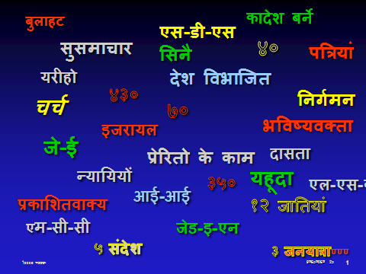
1600 years
कादेश बर्ने
leLr ?kVuk;sa --- izHkq ;h'kq elhg dh lsodkbZ dh vksj ys pyrh gS ---
40 authors
“OLD”
Testament
“NEW”
Testament
ONE THEME:
४०
पत्रियां
the glory of God
देश विभाजित
“39” Books
४३०
“27” Books
निर्गमन
७०
Hebrew
Greek
इजरायल
भविष्यवक्ता
जे-ई
GOSPELS
Grace/
Law/
प्रेरितो के काम
दासता
Promise
PROPHECIES
Fulfillment
WRITINGS
ACTS
न्यायियों
यहूदा
HISTORIES
३५०
Telescope
EPISTLES
Telescope
आई-आई
प्रकाशितवाक्य
LAW
१२ जातियां
REVELATION
Eternity Past
Eternity Future
एम-सी-सी
जेड-इ-एन
2 Telescopes
1 Microscope
Microscope
५ संदेश
३ जनयात्रा...
06-27
©2006 TBBMI
9.65.06.
25
1
Notes:
.............यह तार्किक व विष्वसनीय लेखन का संग्रह है। अब्राहम के स्मरण योग्य जीवन से................इन प्रतिज्ञाओं के पूर्ण होने तक में...............हर घटना बाईबल के काल खंड के हिसाब से.............
।।।। पूर्ण होती है और मसीह यीषु की सेवकाई में इसकी पूर्णता देखने को मिलती है और प्रारंभिक कलीसिया का विकास संपूर्ण विष्व में फैल जाता है। एक विषेष दस्तावेज जो पूर्णता, समग्रता और प्रतिज्ञा बनकर हमारी आत्मा को आत्मिक भोजन प्रदान करता है!
अब- तेजी से - खुली बाईबल को दोहरायेंगे।

Slide 27
बुलाहट
1600 years
कादेश बर्ने
iqjkus ,oa u;s fu;e esa fØ;kRed lekurk,a -----
O;oLFkk ¼ƒ½ vkSj lqlekpkj ¼‡½
,d ,sfrgkfld cqykgV mRiUu djrs gSa
bfrgkl ¼„½ o izsfjrksa ds dk;Z ¼ˆ½] lH;rk dk
fodkl izxV djrs gSa] tks o`gn ys[ku o dfork ¼…½
vkSj if=;ksa ¼‰½ dks mRiUu djrs gSa o ckbZcy ds
tks nks Hkkx 'ks"k gSa] os gSa
Hkfo";oDrk ------------ ¼†½ vkSj
izdkf'krokD; ¼Š½
एस-डी-एस
40 authors
“OLD”
Testament
“NEW”
Testament
सुसमाचार
ONE THEME:
४०
सिनै
पत्रियां
the glory of God
_{यरीहो}
देश विभाजित
“39” Books
४३०
“27” Books
चर्च
निर्गमन
७०
Hebrew
Greek
इजरायल
भविष्यवक्ता
जे-ई
GOSPELS
Law/
Grace/
प्रेरितो के काम
दासता
Promise
PROPHECIES
Fulfillment
Fulfillment
WRITINGS
ACTS
न्यायियों
यहूदा
HISTORIES
३५०
एल-एस-बी
Telescope
EPISTLES
Telescope
आई-आई
Telescope
प्रकाशितवाक्य
LAW
१२ जातियां
REVELATION
Eternity Past
Eternity Future
एम-सी-सी
जेड-इ-एन
2 Telescopes
1 Microscope
Microscope
५ संदेश
३ जनयात्रा...
06-27
Notes:
अगर आप अध्ययन सहायक रु18 पर कार्य कर रहे हो.........तो इसके पृष्ठों पर पुराने व नये नियम को समानांतर क्रियात्मकघटनायें देखिये
नियम व सुसमाचार एक ऐतिहासिक..............................विषाल घटनाक्रम बताते हैं......................इतिहास और प्रेरितों के कार्य............दिखाते हैं
।।।। ................विकास ; जो बदले में प्रस्तुत करते हैं
।।।। ................लेखन..............काव्यात्मक पुस्तकें और पत्रिया, और बाईबल के दो अद्वितीय भाग
।।।। भविष्यवाणियां और
।।।। प्रकाषित वाक्य

Slide 28
ƒˆŒŒ o"kZ
†Œ ys[kd
^^iqjkuk** fu;e
^^u;k** fu;e
,d fo"k; %
ijes'oj dh efgek
^^…‹** iqLrdsa
^^„‰** iqLrdsa
bczh Hkk"kk esa
;wukuh Hkk"kk esa
O;oLFkk
nh xbZ
lqlekpkj
vuqxzg
fn;k x;k
Hkfo";oDrk
izsfjrksa ds dk;Z
dfork
bfrgkl
if=;ka
VsfyLdksi
fu;e
VsfyLdksi
izdkf'krokD;
'kk'or vrhr
„ VsyhLdksi
ƒ ekbØksLdksi
'kk'or Hkfo";
Microscope
ekbØksLdksi
v/;;u lgk;d ……
^^[kqyh ckbZcy**
27
Notes:
अब अंतिम बार, अध्ययन सहायक #33 आपकी मार्गदर्षिका है, इसमें खुली बाईबल के तथ्य है। यह धर्मषास्त्र 1600 वर्ष के कालखंड में तैयार हुआ है। 40 विभिन्न परिवेष के लोगों ने इसे तैयार किया है।

Slide 29
ƒˆŒŒ o"kZ
†Œ ys[kd
^^iqjkuk** fu;e
,d fo"k; %
^^u;k** fu;e
ijes'oj dh efgek
^^…‹** iqLrdsa
^^„‰** iqLrdsa
bczh Hkk"kk esa
;wukuh Hkk"kk esa
O;oLFkk
nh xbZ
lqlekpkj
vuqxzg
fn;k x;k
Hkfo";oDrk
izsfjrksa ds dk;Z
dfork
bfrgkl
if=;ka
VsfyLdksi
VsfyLdksi]
fu;e
izdkf'krokD;
'kk'or vrhr
„ VsyhLdksi
ƒ ekbØksLdksi
'kk'or Hkfo";
ekbØksLdksi
^^[kqyh ckbZcy**
28
Notes:
एक मुख्य विषय को स्पष्टतः पहचानते हुये जो बाईबल के प्रत्येक पृष्ठ पर अंकित है चाहे वह इतिहास का पन्ना हो, नाटक या षिक्षाप्रद बातें हो..........केवल परमेष्वर की महिमा सब ओर प्रगट होती है.....................

Slide 30
ƒˆŒŒ o"kZ
†Œ ys[kd
^^iqjkuk** fu;e
^^u;k** fu;e
,d fo"k; %
ijes'oj dh efgek
^^…‹** iqLrdsa
^^„‰** iqLrdsa
bczh Hkk"kk esa
;wukuh Hkk"kk esa
lqlekpkj
O;oLFkk
nh xbZ
izsfjrksa ds dk;Z
vuqxzg
fn;k x;k
Hkfo";oDrk
dfork
bfrgkl
if=;ka
VsfyLdksi
VsfyLdksi
fu;e
izdkf'krokD;
'kk'or vrhr
„ VsyhLdksi
ƒ ekbØksLdksi
'kk'or Hkfo";
ekbØksLdksi
^^[kqyh ckbZcy**
29
Notes:
दो भागों में बांटते हुये, जो सदियों द्वारा रचे गये, नाम है पुराना नियम और नया नियम.............

Slide 31
ƒˆŒŒ o"kZ
†Œ ys[kd
^^iqjkuk** fu;e
,d fo"k; %
^^u;k** fu;e
ijes'oj dh efgek
^^…‹** iqLrdsa
^^„‰** iqLrdsa
bczh Hkk"kk esa
;wukuh Hkk"kk esa
izsfjrksa ds dk;Z]
O;oLFkk
nh xbZ
lqlekpkj
vuqxzg
fn;k x;k
Hkfo";oDrk
dfork
bfrgkl
if=;ka
VsfyLdksi
VsfyLdksi
fu;e
izdkf'krokD;
'kk'or vrhr
„ VsyhLdksi
ƒ ekbØksLdksi
'kk'or Hkfo";
ekbØksLdksi
^^[kqyh ckbZcy**
30
Notes:
जो 39 पुस्तकें पुराने नियम में और 27 पुस्तकें नया नियम में समाहित हैं।

Slide 32
ƒˆŒŒ o"kZ
†Œ ys[kd
^^iqjkuk** fu;e
,d fo"k; %
^^u;k** fu;e
ijes'oj dh efgek
^^…‹** iqLrdsa
^^„‰** iqLrdsa
bczh Hkk"kk esa
;wukuh Hkk"kk esa
O;oLFkk
nh xbZ
lqlekpkj
vuqxzg
fn;k x;k
izsfjrksa ds dk;Z
Hkfo";oDrk
dfork
bfrgkl
if=;ka
VsfyLdksi
VsfyLdksi
fu;e
izdkf'krokD;
'kk'or vrhr
„ VsyhLdksi
ƒ ekbØksLdksi
'kk'or Hkfo";
ekbØksLdksi
^^[kqyh ckbZcy**
31
Notes:
पुराना नियम इब्रानी में लिखा गया..............नया नियम यूनानी में.....................

Slide 33
ƒˆŒŒ o"kZ
†Œ ys[kd
^^iqjkuk** fu;e
,d fo"k; %
^^u;k** fu;e
ijes'oj dh efgek
^^…‹** iqLrdsa
^^„‰** iqLrdsa
bczh Hkk"kk esa
;wukuh Hkk"kk esa
O;oLFkk
nh xbZ
vuqxzg
fn;k x;k
lqlekpkj
Hkfo";oDrk
izsfjrksa ds dk;Z
dfork
bfrgkl
if=;ka
VsfyLdksi
VsfyLdksi
fu;e
izdkf'krokD;
'kk'or vrhr
2„VsyhLdksi
ƒ ekbØksLdksi
'kk'or Hkfo";
ekbØksLdksi
^^[kqyh ckbZcy**
32
Notes:
पुराने नियम में व्यवस्था व नियम थे..............नये नियम में अनुग्रह का वर्णन.................

Slide 34
ƒˆŒŒ o"kZ
†Œ ys[kd
^^iqjkuk** fu;e
,d fo"k; %
^^u;k** fu;e
ijes'oj dh efgek
^^…‹** iqLrdsa
^^„‰** iqLrdsa
bczh Hkk"kk esa
;wukuh Hkk"kk esa
O;oLFkk
nh xbZ
vuqxzg
fn;k x;k
lqlekpkj
Hkfo";oDrk
izsfjrksa ds dk;Z
dfork
bfrgkl
if=;ka
VsfyLdksi
VsfyLdksi
fu;e
izdkf'krokD;
'kk'or vrhr
„ VsyhLdksi
ƒ ekbØksLdksi
'kk'or Hkfo";
ekbØksLdksi
^^[kqyh ckbZcy**
33
Notes:
पुराने नियम में प्रतिज्ञा.............नये नियम में पूर्णता

Slide 35
ƒˆŒŒ o"kZ
†Œ ys[kd
^^iqjkuk** fu;e
,d fo"k; %
^^u;k** fu;e
ijes'oj dh efgek
^^…‹** iqLrdsa
^^„‰** iqLrdsa
bczh Hkk"kk esa
;wukuh Hkk"kk esa
O;oLFkk
nh xbZ
lqlekpkj
vuqxzg
fn;k x;k
Hkfo";oDrk
izsfjrksa ds dk;Z
dfork
bfrgkl
if=;ka
VsfyLdksi
VsfyLdksi
fu;e
izdkf'krokD;
'kk'or vrhr
„ VsyhLdksi
ƒ ekbØksLdksi
'kk'or Hkfo";
ekbØksLdksi
^^[kqyh ckbZcy**
34
Notes:
तब हम दो दूर तक देखने वाली दूरबीनों के द्वारा संपूर्ण बाईबल को खुलते और बंद होते देखते हैं। पुराने नियम में, दूरबीन हमें पृथ्वी, ब्रहांड और षाष्वत अतीत दिखाती हैं.............नये नियम में हमें ष्षाष्वत भविष्य देखने को मिलता है।

Slide 36
ƒˆŒŒ o"kZ
†Œ ys[kd
^^iqjkuk** fu;e
,d fo"k; %
^^u;k** fu;e
ijes'oj dh efgek
^^…‹** iqLrdsa
^^„‰** iqLrdsa
bczh Hkk"kk esa
;wukuh Hkk"kk esa
O;oLFkk
nh xbZ
vuqxzg
fn;k x;k
lqlekpkj
izsfjrksa ds dk;Z
Hkfo";oDrk
dfork
bfrgkl
VsfyLdksi
if=;ka
VsfyLdksi
fu;e
izdkf'krokD;
'kk'or vrhr
„ VsyhLdksi
ƒ ekbØksLdksi
'kk'or Hkfo";
ekbØksLdksi
^^[kqyh ckbZcy**
35
Notes:
इन दूर तक देखने वाली दूरबीनों से दृष्य देखते देखते यह सीधे एक मनुष्य, अब्राहम पर केंद्रित हो जाती है.............षेष धर्मषास्त्र इसी से आगे बढ़ता है किपरमेष्वर ने उसके धर्मी मित्र के जीवन में कैसा कार्य किया..............

Slide 37
ƒˆŒŒ o"kZ
†Œ ys[kd
^^iqjkuk** fu;e
,d fo"k; %
^^u;k** fu;e
ijes'oj dh efgek
^^…‹** iqLrdsa
^^„‰** iqLrdsa
bczh Hkk"kk esa
;wukuh Hkk"kk esa
vczkge
O;oLFkk
nh xbZ
lqlekpkj
vuqxzg
fn;k x;k
Hkfo";oDrk
izsfjrksa ds dk;Z
dfork
mRifRr ƒ„!!!
bfrgkl
if=;ka
VsfyLdksi
VsfyLdksi
fu;e
izdkf'krokD;
'kk'or vrhr
2 VsyhLdksi
1 ekbØksLdksi
'kk'or Hkfo";
ekbØksLdksi
©2006 TBBMI
^^[kqyh ckbZcy**
9.65.06.
36
Notes:
प्रारंभिक उत्पत्ति में देखिये..............चौड़ा दृष्टिकोण अब एक बारीक बिंदु में तब्दील हो जाता है। एक व्यक्ति अब्राहम के जीवन को खोजता है, तब उसे विस्तार प्रदान करते हुये उसक द्वारा छुटकारे की योजना, मसीहा का प्रगट होना और उसके सुसमाचार का स्थापित होेना, उस समय के मसीहियों के द्वारा सेवकाई व समस्त पृथ्वी में यीषु का प्रचार फैलता जाता है।

Slide 38
ƒˆŒŒ o"kZ
†Œ ys[kd
^^iqjkuk** fu;e
,d fo"k; %
^^u;k** fu;e
ijes'oj dh efgek
^^…‹** iqLrdsa
^^„‰** iqLrdsa
bczh Hkk"kk esa
;wukuh Hkk"kk esa
O;oLFkk
nh xbZ
lqlekpkj
vuqxzg
fn;k x;k
Hkfo";oDrk
izsfjrksa ds dk;Z
dfork
bfrgkl
if=;ka
VsfyLdksi
VsfyLdksi
fu;e
izdkf'krokD;
'kk'or vrhr
„ VsyhLdksi
ƒ ekbØksLdksi
'kk'or Hkfo";
ekbØksLdksi
^^[kqyh ckbZcy**
37
Notes:
दो दूरबीनों द्वारा देखा जाना...............और एक माइक्रोस्कोप से देखना...............एक ऐसा औजार जिसके द्वारा धर्मषास्त्र की संपूर्ण रचना दिखाई देती थी।

Slide 39
^^[kqyh ckbZcy**
^^[kqyh ckbZcy**
vkius ckbZcy
dk lw{e v/;;u fd;k -----
mlds Hkkx
o
mlds va'k
lqfu;ksftr ---- Øfed -------- vuar
©2006 TBBMI
9.65.06.
38
Notes:
और यह आपकी बाईबल है...............जिसका बारीकी से विष्लेषण किया गया और इसे पुनः वापस रख दिया गया......

Slide 40
^^[kqyh ckbZcy**
mlds Hkkx
o
mlds va'k
lqfu;ksftr ---- Øfed -------- vuar
A Ministry of ScriptureTechnologies International
©2006 TBBMI
9.65.06.
39
Notes:
................यह स्पष्टतः एक अनंतकालीन विषय का संगठित और प्रगतिषील रूप है..............

Slide 41
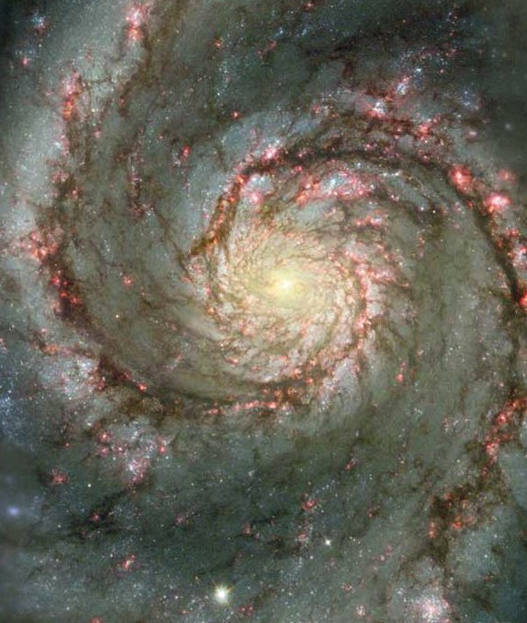
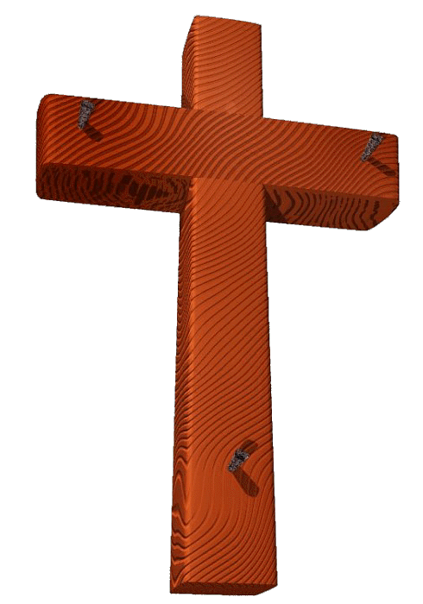
ijes'oj dh efgek
06-31
©2006 TBBMI
9.65.06.
1
40
Notes:
परमेश्वर की महिमा हो। इसका एक ही संदेष सब बातों में सिरमौर है! यह हमें क्रूस का महिमादायक संदेष देता है
मसीहा द्वारा समस्त मनुष्यों के लिये उद्धार के जीवन का उपहार है: जो उन मनुष्यों के लिये उद्धार के जीवन का उपहार है जो उन मनुष्यों को मिलता है जो उसे मांगते हैं।

Slide 42
fn ckbZcy----- csfldyh baVjus'kuy fefuLVªht dk izLrqrhdj.k
QksVZ oFkZ] VsDlkl
www.biblebasically.com
^^[kqyh ckbZcy**
41

Slide 43
*
©2006 TBBMI
42
9.65.06.

Slide 44
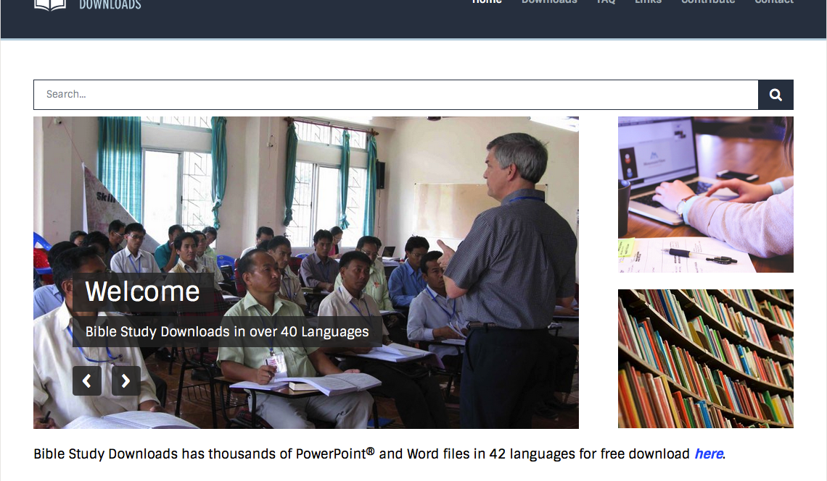

The Bible…Basically link at BibleStudyDownloads.org
Get this presentation for free!
Notes:
The Bible…Basically (bb)

